Slide 1

Розвиток космонавтики в Україні
Презинтацію підготував учень 11-м класу Кашпрук Станіслав

Slide 2

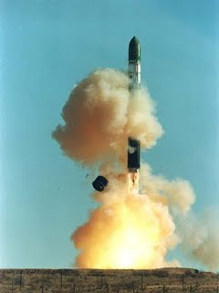
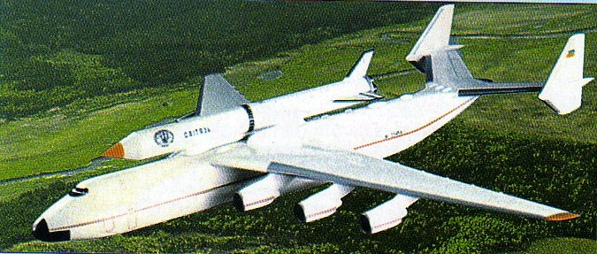
Космонавтика – величезний каталізатор сучасної науки і техніки, що став за невидано короткий строк одним із головних рушіїв світового науково-технічного прогресу. Вона стимулює розвиток електроніки, матеріалознавства, машинобудування, обчислювальної техніки, енергетики і багатьох інших галузей народного господарства.

Slide 3

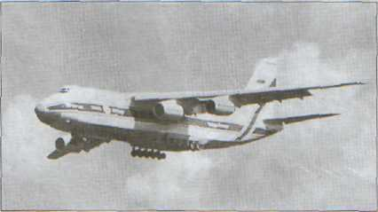
Розвиток космонавтики в Україні.
Однією з найперспективніших галузей України нині с авіаційна промисловість. Вона налічує 43 підприємства, на яких працює близько 100 тис. людей. Далеко за межа­ми країни відомі авіа­ційні конструкторські бюро — АНТК ім. Антонова (Київ), «Про­грес», ім. Івченка (За­поріжжя), авіабудівні заводи Києва та Харкова, «Мотор-Січ» (Запоріжжя) та інші. Їхніми зусиллями створені унікальні крилаті машини: реактивні пасажирські літаки Ан-140 та Ан-148, транс­портні літаки Ан-225, названий «Мрією», та Ан-124 — «Руслап». Літак полярної авіації Ан-74 та багато інших.
Військово-трапаюртний літак
«Руслан».1982р.

Slide 4

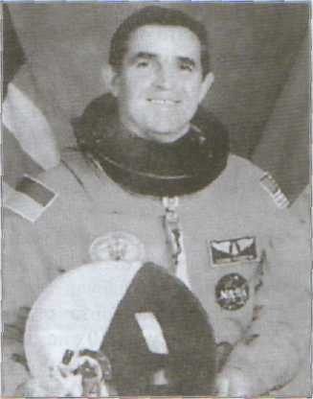
Досягнення України в ракетно-космічній галузі дозволили їй разом із США, Росією та Норвегією взяти участь у спільному міжнародному проекті «Морський старт» для запуску в Тихому океані космічних супутників різного призначення. Крім того, наша країна бере участь у міжнародних проектах створення орбітальних станцій «Альфа» та «Мир», у програмі «Глобастер», яка передбачає запуск 36 супутників за допомогою українських «Зенітів».
19 листопада 1997 року у складі міжнародного екіпажу на борту американського космічного корабля «Колумбія» на навколоземну орбіту вперше вирушив громадянин незалежної України Л.Каденюк.

Slide 5

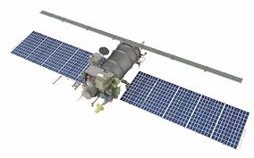
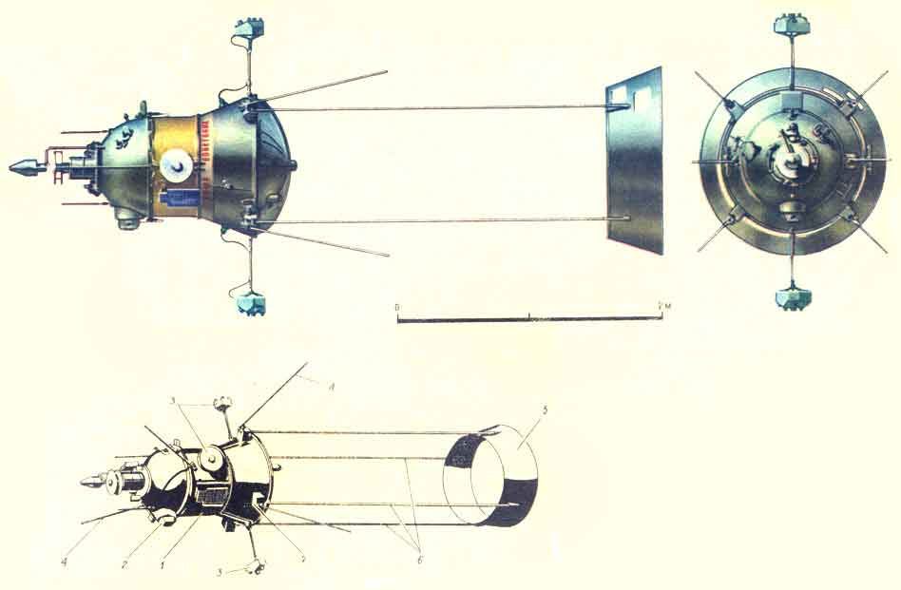
Успіхи підкорення космосу Радянським Союзом були б неможливі без українського конструкторського бюро «Південне». Саме на «Південному» розробляли космічні ракети разом із бойовими міжконтинентальними балістичними ракетами.
Діяльність конструкторського бюро «Південне» у сфері наукових досліджень почалася в 1961 році з розробки космічних апаратів «Метеор» і «Стріла». У 1962 році ракета-носій «Космос» вивела на орбіту перший супутник дніпропетровської розробки ДС-2, а в 1967 році ракетою-носієм «Космос» на орбіту був виведений орієнтований в атмосфері супутник «Космічна стріла».
Метеор
Стріла

Slide 6

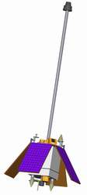
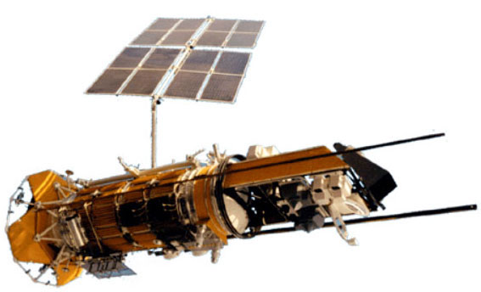
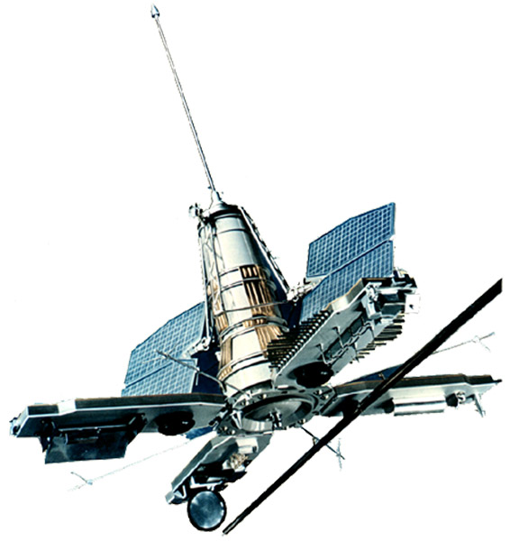
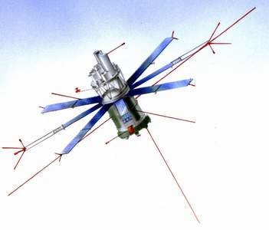
Україна — визнана у світі космічна держава. Вона входить до п'яти провідних країн на ринку космічних послуг і технологій. До української ракетно-космічної галузі входять 40 підприємств. Провідним центром серед них є всесвітньо відоме конструкторське бюро «Південне» та виробниче об'єднання «Південний машинобудівний завод» у Дніпропетровську. Там створюють та серійно виробляють ракети-носії, космічні апарати, системи управління, орієнтації і траєкторних вимірювань. Великими досягненнями українських фахівців стало створення космічних апаратів «Січ-1», «Океан-О», «АУОС» та «Мікрон», ракетоносіїв «Зеніт-3SL», «Дніпро», «Циклон-3».
Мікрон
Океан-О
Січ-1
АУОС

Slide 7

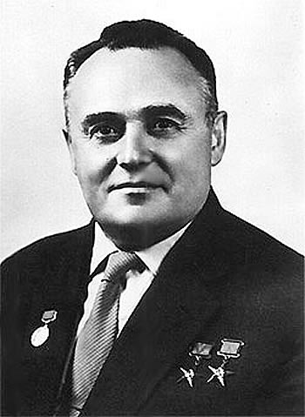
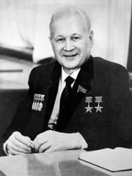
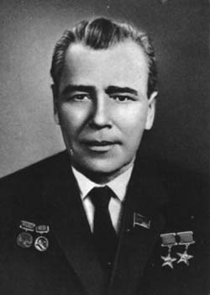
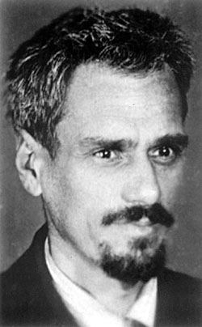
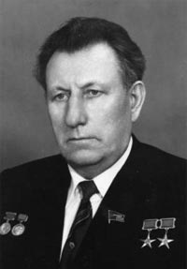
Україна, як справжня космічна держава має чималу кількість видатних творців та теоретиків космонавтики. Її вчені багато зробили для розвитку світової космічної науки. Зокрема, на Південному машинобудівному заводі в Дніпропетровську сконструйовано і виготовлено понад 400 штучних супутників землі. Великий внесок в освоєння космічного простору зробили такі видатні вчені країни, як С. Корольов, В.Челомей, М. Янгель, Ю. Кондратюк, В. Уткін.
С. Корольов
В.Челомей
М. Янгель
Ю. Кондратюк
В. Уткін

Slide 8

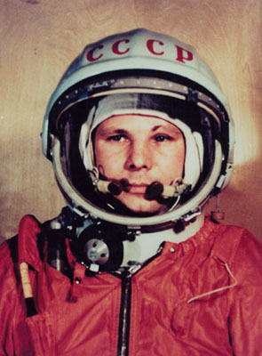
Україна має півстолітній досвід космічної діяльності. Україна буде активним учасником реалізації космічної політики Європи.
Так, українські підприємства й організації “Комунар”, “Арсенал”, “Моноліт”, Евпаторійський космічний центр брали участь у підготовці запуску першого штучного супутника Землі, виведеного на орбіту 4 жовтня 1957 року.
З початку 60-х років підприємства України почали розробку і виробництво систем керування, бортової автоматики й інших систем і приладів для космічних об'єктів і комплексів.
12 квітня 1961 року російська модифікована міжконтинентальна балістична ракета Р-7, обладнана приладами підприємств “Комунар” і “Арсенал”, вивела на навколоземну космічну орбіту першого в історії людства космонавта Юрія Гагаріна.

Slide 9

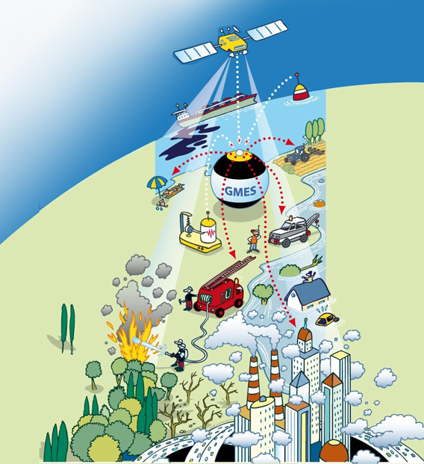
Діяльність конструкторського бюро “Південне” у сфері наукових досліджень почалася в 1961 році з розробки космічних апаратів “Метеор” і “Стріла”.
У 1962 році ракета-носій “Космос” вивела на орбіту перший супутник дніпропетровської розробки ДС-2, а в 1967 році ракетою-носієм “Космос” на орбіту був виведений орієнтований в атмосфері супутник “Космічна стріла”.
Співголова спільної робочої групи Україна — ЄС з космічних досліджень Хардвіг Бішофф визнає великі можливості України в галузі космічних досліджень і технологій і вважає, що наша країна знайде гідне місце в європейській космічній політиці та європейській космічній співпраці. За його словами, передусім йдеться про систему глобального моніторингу навколишнього середовища й безпеки — GMES (Global Monitoring for Environment and Security). Х. Бішофф вважає, що навігаційна система Galileo, створювана в Європі, має охопити й територію України. За його словами, зараз тривають переговори про підключення України до створення такої європейської системи глобальної навігації, яка на відміну від американської системи GPS має цивільне застосування. Також великі можливості для співробітництва існують у сфері космічних наук, у секторі запуску космічних апаратів, вважає представник Єврокомісії. Він також визнає існування проблем на шляху космічного співробітництва. Одна з них полягає в тому, що українській стороні не так легко бути залученою до європейських науково-дослідних програм, а також до європейських консорціумів. «Ми з європейської сторони повинні надавати більше підтримки і давати більше ідей — як інтегрувати українських вчених до великих проектів», — вважає Х. Бішофф. Водночас він зауважив, оскільки отримання Україною членства в ЄКА потребуватиме чимало років, сторони можуть співробітничати прямо в рамках Угоди про науково-технічне співробітництво між Україною та ЄС.

Slide 10

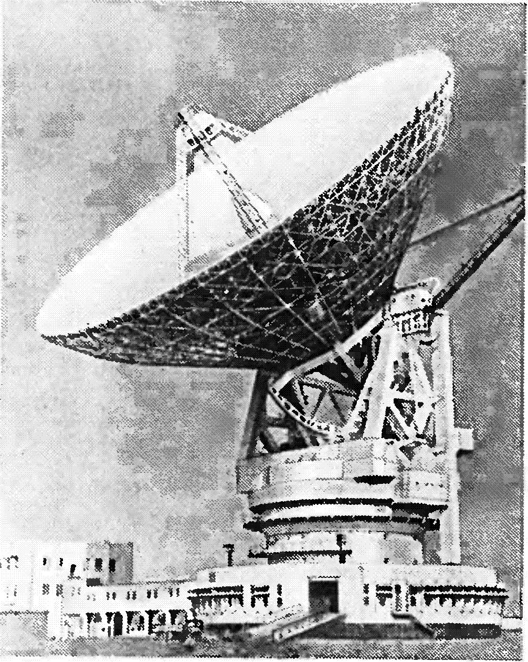
На думку ж заступника гендиректора НКАУ, особливих перешкод на шляху співпраці вчених України та Європи в космічній сфері не існує. «Ми добре розуміємо одне одного, наші інтереси збігаються, і головне, очевидно, знайти спільні цілі й рухатися до них разом», — зазначив Е. Кузнєцов. За його словами, українська космічна галузь функціонує, і для неї не важко залучити іноземний капітал до цікавих і важливих проектів. Заступник гендиректора переконаний, що Україна братиме участь у глобальному проекті європейської навігаційної системи Galileo, що передбачає виведення в космос 30 супутників. «Вже сьогодні ми вкладаємо кошти в наукові проекти, маємо гарні напрацювання для прийому інформації із супутників системи Galileo. Маємо підготовлену наземну інфраструктуру, яка працюватиме в цій системі», — сказав Е. Кузнєцов.
Як пояснив директор Харківського радіоастрономічного інституту НАН України, академік Олександр Коноваленко, йдеться про використання антени РТ-70 в Євпаторії для прийому сигналів телеметрії з європейських космічних місій далекого космосу типу «Марс-Експрес». Буквально днями Харківський інститут підписав контракт з ЄКА щодо реалізації цього року пілотного проекту випробування антенних засобів українського виробництва для супроводження космічних місій європейських держав. Якщо буде доведено, що антена є високоефективною, то така робота може стати буденною. Тоді за певним регламентом антену підключатимуть до прийому сигналів від космічних апаратів, сказав О. Коноваленко.
РТ-70

Slide 11

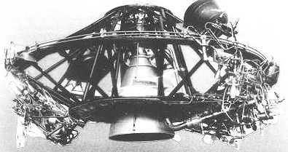
Як зазначив заступник гендиректора НКАУ, Україна має перспективу для участі в космічному сегменті проекту Galileo. Оскільки перші із 30 супутників запускатимуть у 2007 — 2008 роках, то ми маємо розгін, вважає Е. Кузнєцов. Якщо ми активно співпрацюватимемо в галузі науки, космічних досліджень, розробки нової техніки, електроніки й мікроелектроніки, ми зможемо зробити свій внесок й у створення цих космічних апаратів та вдосконалення існуючих наземних засобів, зазначив він. До європейських космічних проектів залучається харківський ВАТ «Хартрон», що спеціалізується на виробництві космічних систем управління. Про це сказав директор із розвитку бізнесу англійської компанії НТА Джіангранде Барресі. Орієнтуватимуть на орбіті європейські супутники двигуни українського виробництва. У лютому ДКБ «Південне» підпише контракт з італійською компанією Avio на поставку 6 розгінних блоків РД- 868Р протягом року для європейського ракетоносія Vega, сказав начальник проектного сектора ДКБ «Південне» Олександр Животов. За його словами, ДКБ «Південне» протягом чотирьох років працювало над створенням унікального розгінного блоку — рідинного ракетного двигуна 4-ї ступені РД-868Р з тягою 250 кг. Український конструктор зазначив, що європейці довго вибирали та взяли наш двигун, який є кращим з існуючих двигунів із подібною тягою та розмірністю. Багато представників української космічної галузі одностайні в необхідності активної співпраці з ЄС.
РД- 868Р

Slide 12
Дякую за увагу!

Slide 13

Інформація була зібрана з наступних сайтів:
https://sites.google.com/site/kosmicnidoslidnikiukraieni/rozvitok-kosmonavtiki
https://sites.google.com/site/practic18/istoria
http://uk.wikipedia.org/wiki/%D0%9A%D0%BE%D1%81%D0%BC%D0%BE%D0%BD%D0%B0%D0%B2%D1%82%D0%B8%D0%BA%D0%B0_%D0%A3%D0%BA%D1%80%D0%B0%D1%97%D0%BD%D0%B8

